Slide 1
人机交互与虚拟现实

Slide 2
第2章 虚拟现实系统的输入设备
交互设备

Slide 3
导学
一、内容与要求
1.理解维度的概念，掌握六自由度的概念，了解跟踪器的主要性能参数，了解多种跟踪技术。
2.理解手势接口的工作原理，掌握数据手套的传感器基本配置情况，了解三维鼠标、数据衣的基本工作方式。
二、重点、难点
1.重点是跟踪器的概念，主要的跟踪技术及手势接口的工作原理。
2.难点是理解六自由度的概念和数据手套传感器的配置情况。

Slide 4
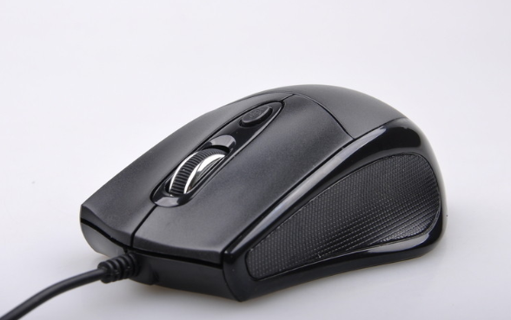
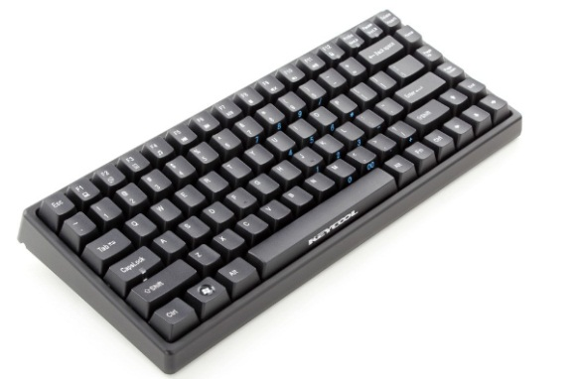
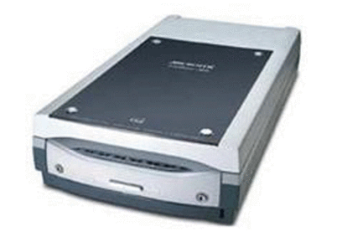
第2章 虚拟现实系统的输入设备（交互设备）
输入设备是用户与计算机或其他设备通信的桥梁。
传统的输入设备：包括键盘，鼠标，摄像头，扫描仪，手写输入板等。
鼠标
键盘
扫描仪
由于传统的键盘与鼠标已满足不了虚拟现实的输入技术要求，则需要一些新的特殊设备的支持。

Slide 5
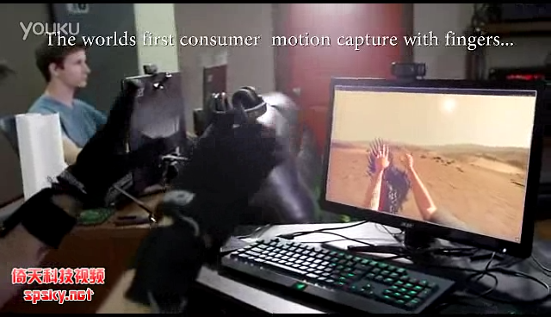
第2章 虚拟现实系统的输入设备
输入设备（Input Devices）是用来输入用户发出的动作，使用户可以操控一个虚拟境界。
包括：跟踪器、数据手套、三维鼠标、数据衣等。
视频：虚拟现实手套-可通过手势控制虚拟物体

Slide 6
2.1三维位置跟踪器
跟踪器能够实时地测量用户身体或其局部的位置和方向，并将其作为用户的输入信息传递给虚拟现实系统的主控计算机，从而根据用户当前的视点信息刷新虚拟场景的显示。
目前的跟踪器主要包括机械跟踪器、电磁跟踪器、光学跟踪器、超声波跟踪器、惯性跟踪器、GPS跟踪器及混合跟踪器等。

Slide 7
2.1三维位置跟踪器
1.维度
维度（Dimension），又称维数，指独立的时空坐标的数目。
三维既是坐标轴的三个轴，即x轴、y轴、z轴。
z轴
y轴
x轴

Slide 8
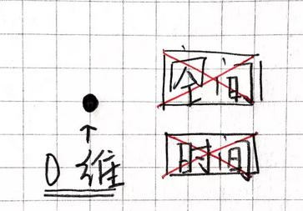
2.1三维位置跟踪器
零维
让我们从一个点开始，和我们几何意义上的点一样，它没有大小、没有维度。它只是被想象出来的、作为标志一个位置的点。它什么也没有，空间、时间通通不存在，这就是零维度。

Slide 9
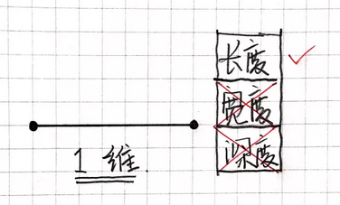
2.1三维位置跟踪器
一维空间
一维空间只有长度，没有宽度和深度。

Slide 10
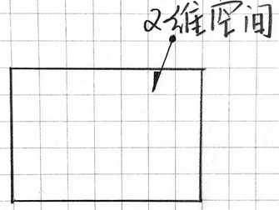
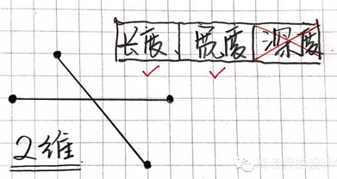
2.1三维位置跟踪器
二维空间
我们拥有了一条线，也就是拥有了一维空间。如何升级到二维呢？很简单，再画一条线，穿过原先的这条线，那么就有了二维空间，二维空间里的物体有宽度和长度，但是没有深度。

Slide 11
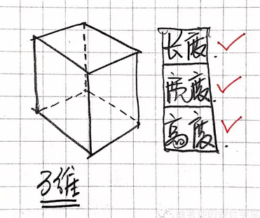
2.1三维位置跟踪器
三维空间
三维空间有长度、宽度与高度。

Slide 12
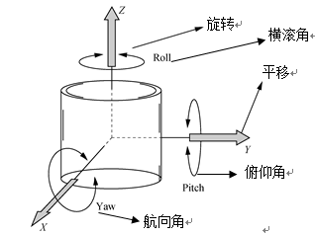
2.1三维位置跟踪器
2．六自由度
物体在三维空间运动时，其具有6个自由度，三个用于平移运动，三个用于旋转运动。
三个平移自由度:
用于描述三维对象的X、Y、Z坐标值，
三个旋转自由度:
俯仰角（Pitch）
横滚角（Roll）
航向角（Yaw）
因此虚拟现实是六度，而非三维动画的三度。

Slide 13
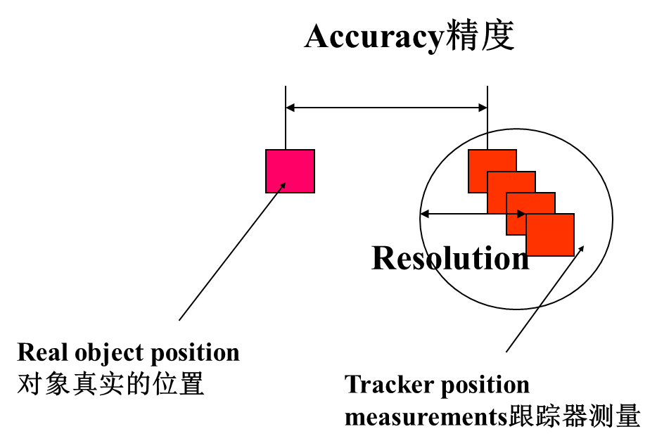
2.1.1 跟踪器的性能参数
跟踪器的性能指标主要包括：
精度、抖动、偏差和延迟。
精度（Accuracy）是指对象真实的三维位置与跟踪器测量出的三维位置之间的差值。
注：跟踪用户实际动作的效果越好，要求跟踪器越精确，则这个差值就越小。

Slide 14
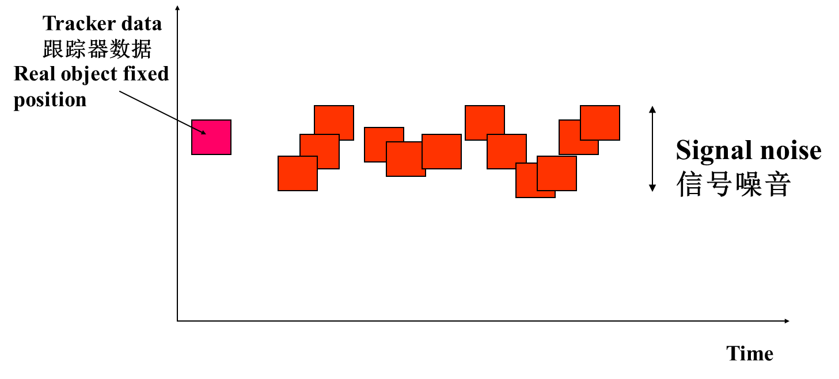
抖动（Jitter）是指当被跟踪对象固定不变时，跟踪器输出结果的变化。
注：抖动有时也称为传感噪声，它使得跟踪器数据围绕平均值随机变化。

Slide 15
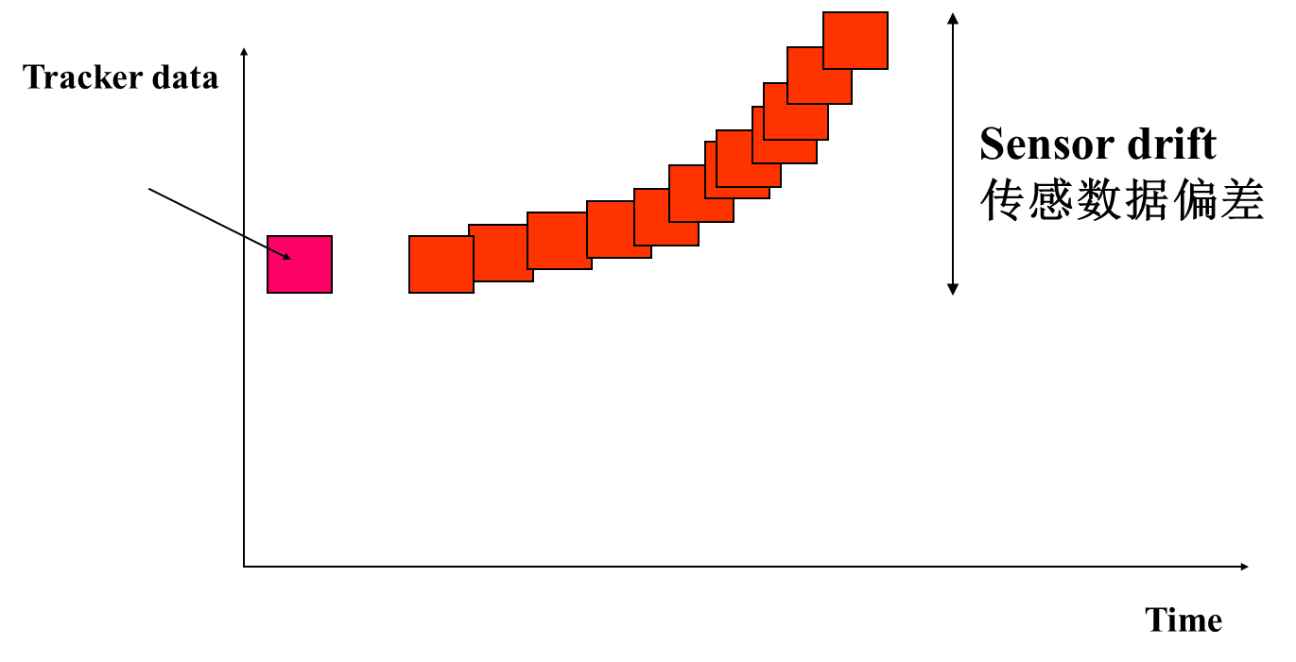
偏差（Drift）是指跟踪器随时间推移而累积的误差。
注：随着时间的推移，跟踪器的精确度降低，数据的准确性下降。

Slide 16
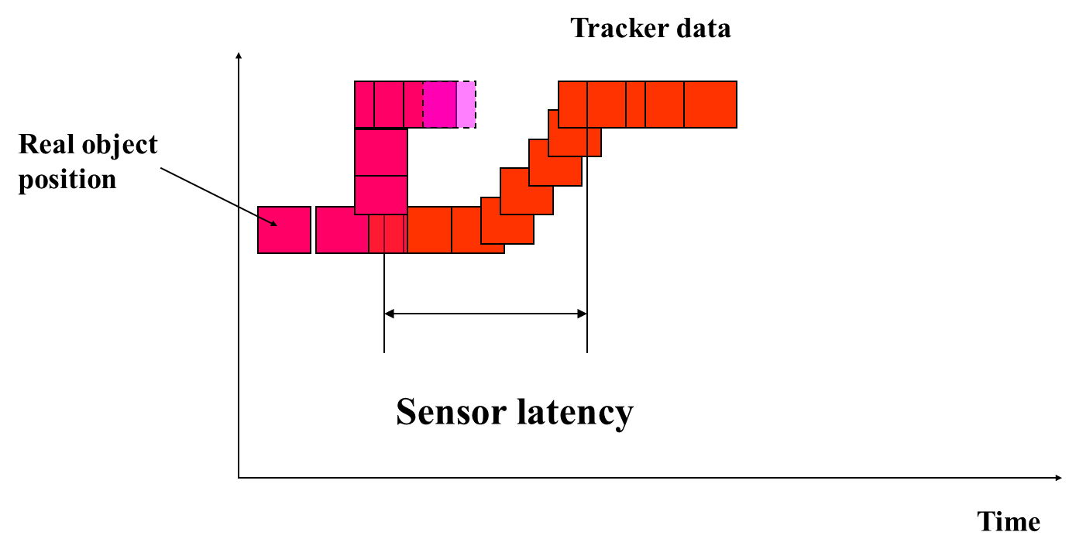
延迟（Latency）是动作与结果之间的时间差。
对三维跟踪器来说，延迟是对象的位置或方向的变化与跟踪器检测这种变化之间的时间差。
注：延迟比较大的跟踪器会带来很大的时间滞后，因此仿真中需要尽量小的延迟。

Slide 17
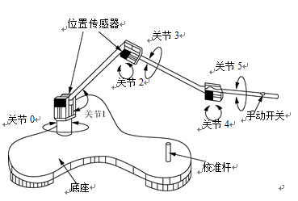
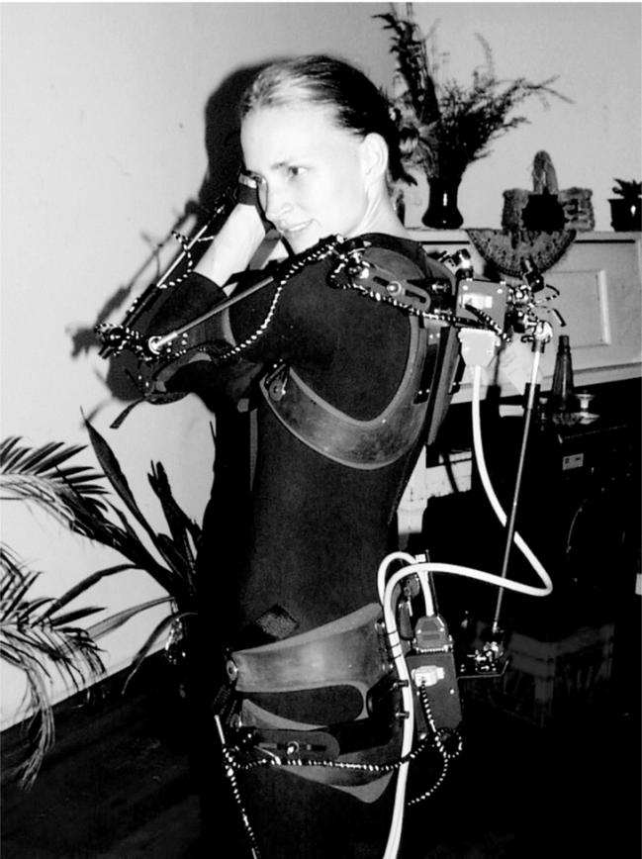
2.1.2 机械跟踪器
机械跟踪器（Mechanical Trackers）由一个串行或并行的运动结构组成，该运动结构由多个带有传感器的关节连接在一起的连杆构成。
外骨骼结构
计算机接口
机械跟踪器原理图
视频1
穿戴式机械跟踪器

Slide 18
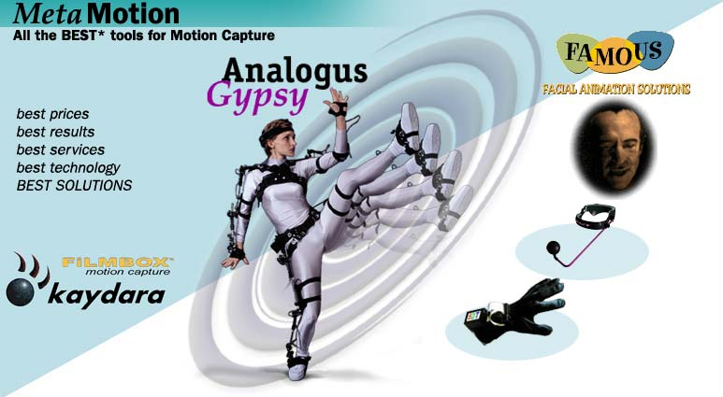

Slide 19
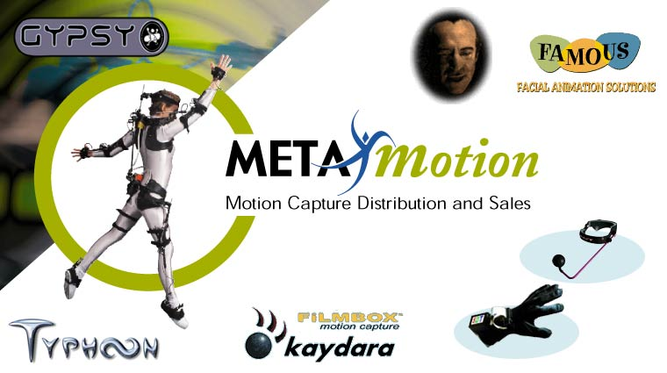

Slide 20
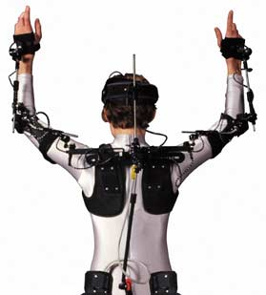
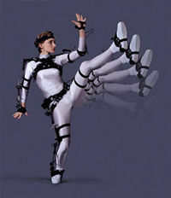
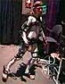

Slide 21
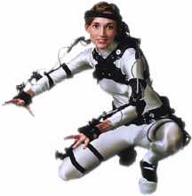
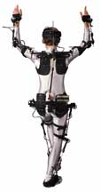
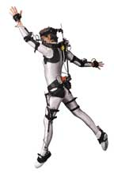
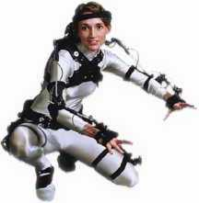

Slide 22
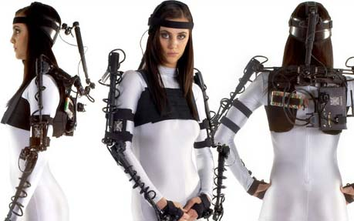

Slide 23
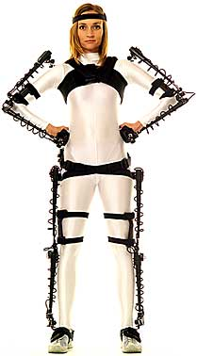
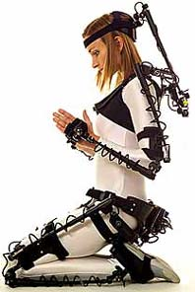

Slide 24
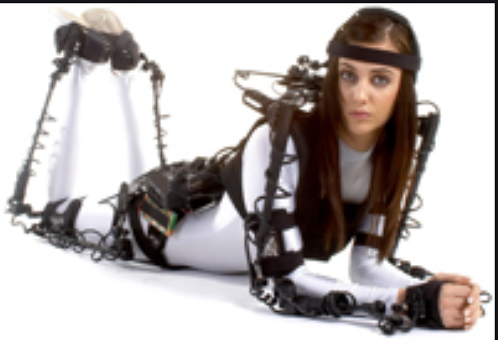

Slide 25
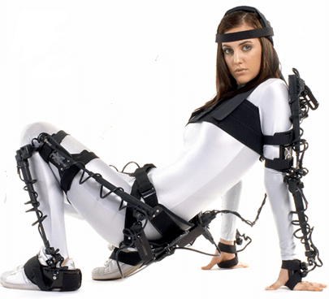

Slide 26
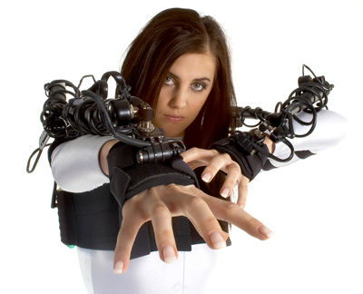
Notes:
animazoo_gypsy6.jpg

Slide 27
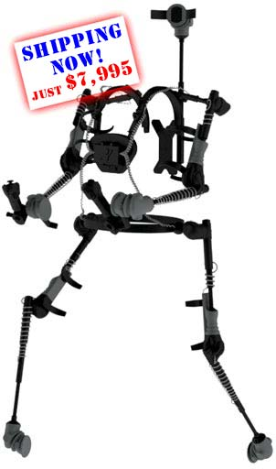
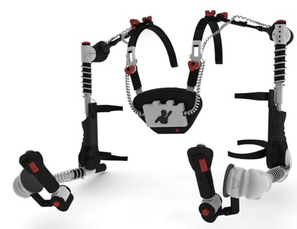
Gypsy 7 Torso Motion Capture System
Notes:
Gypsy Torso is the ideal motion capture solution for content creators on a budget.
This upper body solution allows actors and animators to quickly capture their upper body motions. Perfect for CG characters that are seated, such as web hosts, or live broadcast video performance.
Gypsy Torso is upgradeable to Gypsy 7.
Onboard processing allows Gypsy Torso to connect to PC / laptop (Pentium 200 or faster) via serial cable. Optional gyro, wireless unit and MIDI output available.
Outstanding real-time performance. Minimal latency. Works well with Kaydara Mocap.
New design - much quicker and easier to put on.

Slide 28
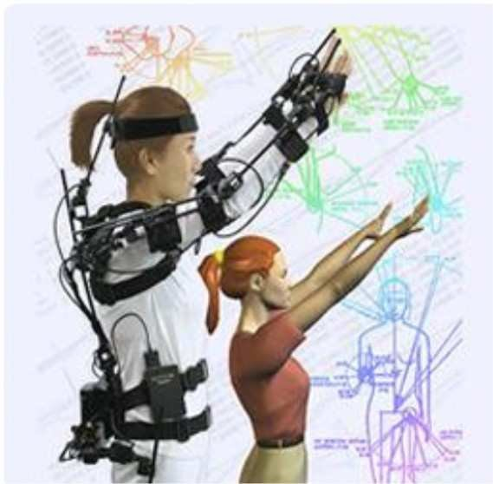
Notes:
From left to right and top to bottom: Optical [© (Phasespace 2005)], magnetic [© (Ascension 2004)], mechanical [© (DoMotion 2004)] and inertial [© (XSens 2007)] marker-based motion capture systems

Slide 29
机械跟踪器的工作原理是通过机械连杆装置上的参考点与被测物体相接触的方法来检测其位置的变化。
优点 | 缺点
简单且易于使用 不受周围环境中的金属物质和磁场的影响 抖动比较小，延迟比较低 与被跟踪对象之间无视觉阻挡问题 | 机械臂受尺寸限制，工作范围有限 人机工程学问题，降低沉浸感

Slide 30
2.1.3 电磁跟踪器
电磁跟踪器（Magnetic Trackers）是一种非接触式的位置测量设备，它使用由一个固定发射器产生的电磁场，来确定移动接收单元的实时位置。
电磁跟踪器的原理就是利用磁场的强度来进行位置和方向跟踪。一般由一个控制部件，几个发射器和几个接收器组成。

Slide 31
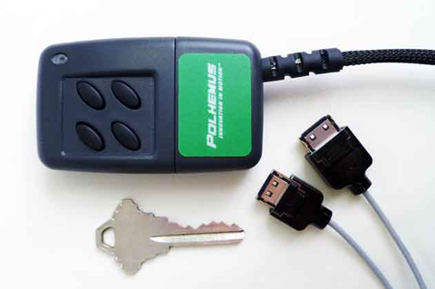
PowerTRAK360TM电磁式位置跟踪器
这是一款用于跟踪位置和方向的手持设备。
适用于训练和模拟、医疗保健和理疗、康复和物理治疗、生物力学、体育动作分析等领域。

Slide 32
电磁跟踪器
优点 | 缺点
其敏感性不依赖于跟踪方位 不受视线阻挡的限制 体积小、价格便宜 | 延迟较长 跟踪范围小 容易受环境中大的金属物体或其他磁场的影响，信号发生畸变，跟踪精度降低

Slide 33
2.1.4 超声波跟踪器
超声波跟踪器（Ultrasonic Trackers）是声学跟踪技术最常用的一种，是一种非接触式的位置测量设备，使用固定发射器产生的超声信号来确定移动接收单元的实时位置。
优点 | 缺点
不受环境磁场及铁磁物体的影响 不产生电磁辐射 价格便宜 | 更新率慢 超声波信号在空气中的传播衰减，影响跟踪器工作范围 发射器和接收器之间要求无阻挡 背景噪声和其它超声源会破坏跟踪器的信号

Slide 34
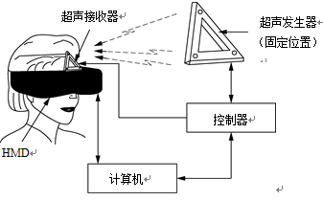
超声波跟踪器的测量基于三角测量，周期性的激活每个扬声器，计算它到三个接收器麦克风的距离。控制器对麦克风进行采样，并根据校准常数将采样值转换成位置和方向，然后发送给计算机，用于渲染图形场景。
目前应用领域有机器位置定位、机器人技术指引和跟踪、高安全物体跟踪、高安全物体指引和室内定位系统。

Slide 35
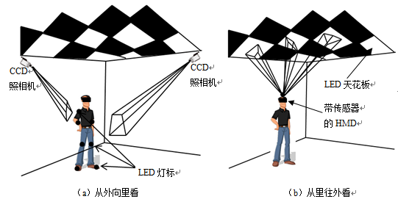
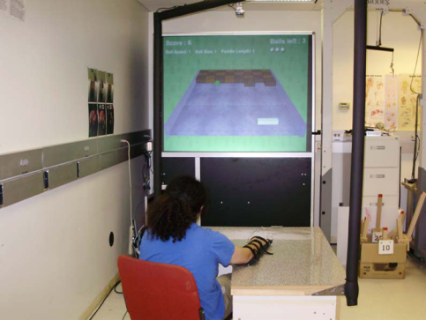
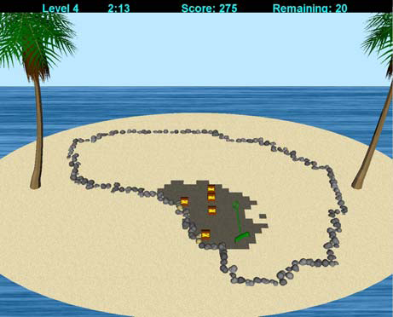
2.1.5 光学跟踪器
光学跟踪器（Optical Trackers）是一种非接触式的位置测量设备，使用光学感知来确定对象的实时位置和方向。
从外向里看的光学跟踪器
在被跟踪的运动物体上安装几个发射器（如LED灯标），由固定的传感器（如CCD照相机）从外面观测发射器的运动，从而得出被跟踪物体的位置与方向。
适合跟踪较复杂的运动，如手势，所以数据手套上跟踪系统一般用从外向内的结构。
可用于康复治疗

Slide 36
从里向外看的光学跟踪器
在被跟踪的运动对象上安装传感器（如带传感器的HMD），从里面向外观测固定的发射器（如LED天花板），来得出自身的运动情况。
它对于方向上的变化是最敏感的，因此在HMD的跟踪中非常有用。

Slide 37
光学跟踪器优缺点：
优点 | 缺点
在近距离内非常精确且不受磁场和声场的干扰 不受金属物质的干扰 较高的更新率和较低的延迟 | 要求光源与探测器可视 跟踪的角度范围有限

Slide 38
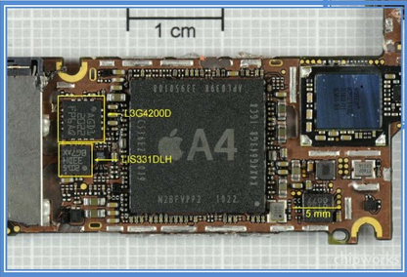
2.1.6 惯性跟踪器
惯性跟踪器通过牛顿运动定律确定方向和位置。
陀螺仪和加速度计是惯性跟踪器的两个关键部件。
陀螺仪
加速度计

Slide 39
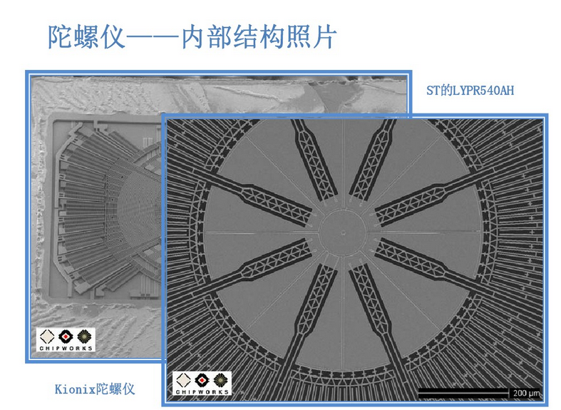
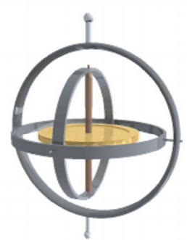
2.1.6 惯性跟踪器
陀螺仪测量对象的方向变化速率。
加速度计是能够测量物体的加速力。
加速力就是当物体在加速过程中作用在物体上的力，就比如地球引力，也就是重力。

Slide 40
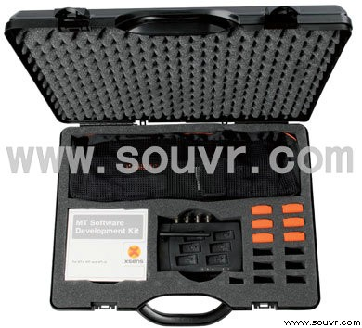
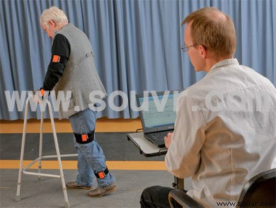
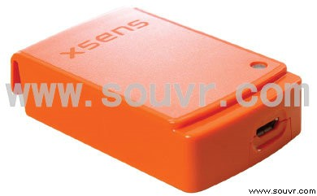
惯性跟踪器原理：
对象方向（或角速度）的变化率由陀螺仪测量。
惯性跟踪器使用加速计测量平移速度的变化。
知道了被跟踪对象的方向（从陀螺仪的测量数据得到），减去重力加速度，就可以计算出世界坐标系中的加速度。
被跟踪对象的位置最终可以通过对时间的二重积分和已知的起始位置（校准点）计算得到。
Xsens MTw 惯性位置跟踪器

Slide 41
惯性跟踪器优缺点：
优点 | 缺点
不存在发射源、不怕遮挡、没有外界干扰、有无限大的工作空间、抖动很小（传感器噪声可通过积分过滤掉） | 快速积累误差（或偏差） 由于重力场，容易产生噪声与校准错误，位置和方向会发生漂移
许多3 D动画和游戏工作室利用惯性跟踪进行“运动捕捉”

Slide 42
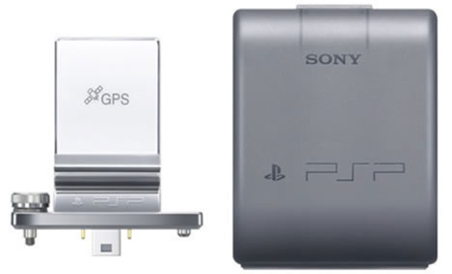
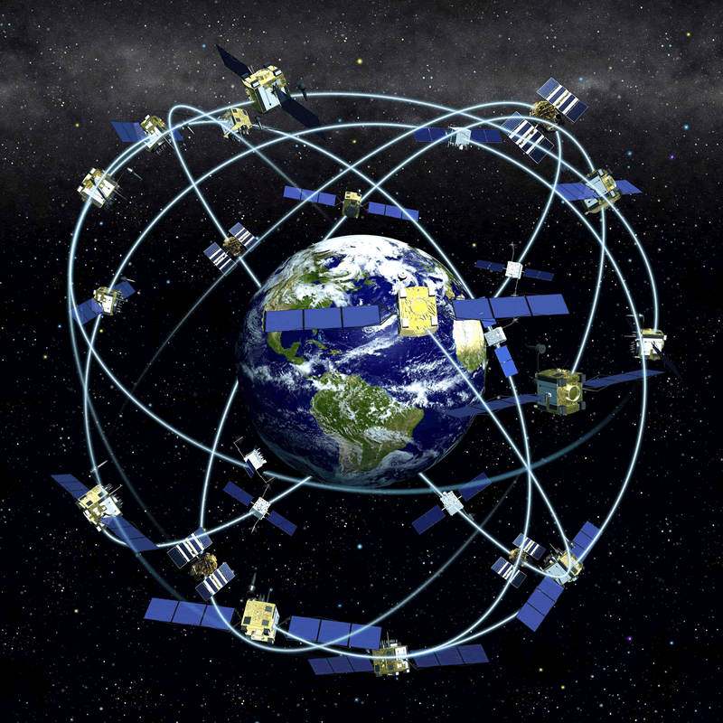
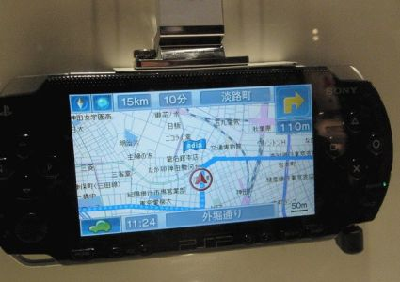
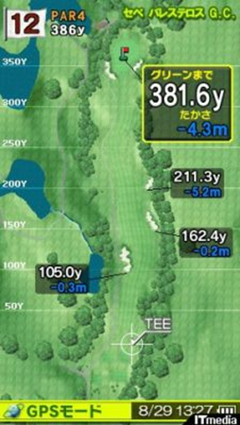
2.1.7 GPS跟踪器
GPS跟踪器是内置了GPS模块和移动通信模块的终端，用于将GPS模块获得的定位数据通过移动通信模块传至Internet上的一台服务器上，从而可以实现在计算机上查询终端位置。
GPS系统包括三大部分：
1.空间部分——GPS卫星星座
3.用户设备部分——GPS信号接收机
2.地面控制部分——地面监控系统

Slide 43
GPS跟踪器优缺点：
优点 | 缺点
拥有全球范围的有效覆盖面积 系统比较成熟 定位服务比较完备 | 信号受建筑物影响较大，衰弱很大，定位精度相对较低。而且在航线控制区域，它甚至会完全没有信号。

Slide 44
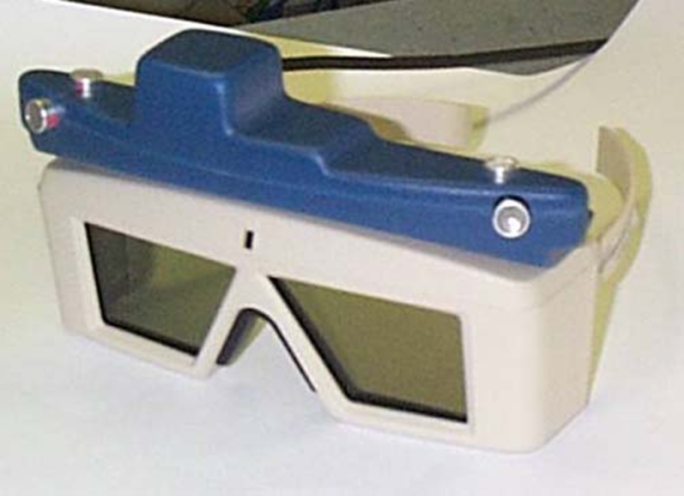
2.1.8 混合跟踪器
混合跟踪器（Hybrid Trackers）指使用了两种或两种以上位置测量技术来跟踪对象的系统，它能取得比使用任何一种单一技术更好的性能。
超声波发射器
加速/陀螺仪
超声波/惯性跟踪器
其中光学混合、超声波-惯性和视觉-惯性混合跟踪器的发展技术水平已比较成熟，而未来发展重点在于视觉-惯性-GPS等复杂跟踪器。

Slide 45
2.2虚拟现实系统的交互接口
虚拟现实系统是一个人机交互系统，而且在虚拟现实系统中要求人与虚拟世界之间是自然交互的。
本节中的交互接口包括：手势接口、三维鼠标和数据衣。

Slide 46


2.2.1 手势接口
手势接口（Gesture Interface）是测量用户手指（有时也包括手腕）实时位置的设备。
目的：是为了实现与虚拟环境的基于手势识别的自然交互。

Slide 47

大多数手势接口都是嵌入了传感器的数据手套。
传感器用于测量每个手指相对于手掌的位置。
图 手和手指运动的术语

Slide 48

各种数据手套之间的主要区别是：
所使用的传感器的类型
给每个手指分配的传感器的数目
感知分辨率
手套的采样速度
它们是无线的还是有范围限制的

Slide 49
数据手套的基本原理是：
数据手套设有弯曲传感器，一个节点对应一个传感器，有5节点、14节点、18节点、22节点之分。
弯曲传感器由力敏元件、柔性电路板、弹性封装材料组成，通过导线连接至信号处理电路；
在柔性电路板上设有至少两根导线，以力敏材料包覆于柔性电路板大部，再在力敏材料上包覆一层弹性封装材料，柔性电路板留一端在外，以导线与外电路连接。

Slide 50
数据手套：
数据手套这个词最早是美国VPL公司在1987年推出的一种传感器手套的专有名称，而现在已经成为一种设备名称。

Slide 51


1. 5DT数据手套
5DT数据手套有5节点和14节点之分。 （视频）
5节点：每个手指都配有一个传感器，用于测量指节和第一个关节。
14节点：每个手指2个传感器， 一个测量指节另一个测量第一个关节，在手指之间有1个传感器，共4个指间的传感器。

Slide 52


2.CyberGlove
CyberGlove是一种复杂的传感手套，它使用的是线性弯曲传感器，能够准确捕捉用户手指和手的动作。
注：该手套去掉了手掌区域部分，使得手套变得很轻，易于穿戴。

Slide 53

2.CyberGlove

Slide 54

2.CyberGlove

Slide 55

2. Dextrous Hand Master
1990年Exos公司推出Dextrous Hand Master数据传感手套(DHM Glove)
注：它实际上不是一个手套，而是一个金属结构的传感装置，通常安装在用户的手背上，其安装及拆卸过程比较繁琐，在每次使用前也必须进行调整。在每个手指上安装有4个位置传感器，共采用20个霍尔传感器安装在手的每个关节处。

Slide 56

2.2.2 三维鼠标
三维鼠标是虚拟现实应用中比较重要的交互设备，可以从不同的角度和方位对三维物体进行观察、浏览和操纵。
视频：3D connexion SpaceNavigator 三维鼠标

Slide 57

2.2.3 数据衣
数据衣装备着许多触觉传感器，使用者穿上后，衣服里面的传感器能够根据使用者身体的动作进行探测，并跟踪人体的所有动作。
数据衣对人体大约50个不同的关节进行测量，包括膝盖、手臂、躯干和脚。通过光电转换，身体的运动信息被计算机识别，反过来衣服也会反作用在身上产生压力和摩擦力，使人的感觉更加逼真。
阿凡达的幕后 ： 视频1 视频2

Slide 58
课后拓展
（通过网络搜索汇总）
1、国内外跟踪器的发展现状。
2、国内外数据手套的发展现状。

Slide 59
本章小结
本章介绍了一些输入设备，包括跟踪器、数据手套、三维鼠标和数据衣。这些设备的目标都是实时捕捉用户的输入，并发送给运行仿真程序的计算机。正是依靠这些特殊设备的支持，使用户在与虚拟世界之间的自然交互中产生一种身临其境的逼真感。

